Slide 1
5.4 配置打印服务器
本节主要内容：
打印服务器的相关术语
在Server 2008中安装设置打印服务器
客户端安装网络打印机
管理打印机的权限
设置打印机的权限
设置打印机的优先级与使用时间
设置打印机优先级与使用时间实例

Slide 2
5.4 配置打印服务器
并不需要为网络中的每台计算机都购买一台物理打印机（打印设备），只要购买一到两台在性能上能够满足需要的物理打印机，将物理打印机安装到某台服务器上，然后将物理打印机共享，其他用户就可以通过网络使用这台物理打印机了。
要想共享打印机，在服务器中必须安装并配置好打印机，客户端也需要做相应的设置。

Slide 3
打印服务器的相关术语
首先了解下列术语
打印设备（物理打印机）：指打印文档的硬件设备
打印机（逻辑打印机）：指操作系统和打印设备之间的软件接口。
打印机定义了文档到实际打印设备的通道，可以指向一个或多个打印设备。
当软件发出打印作业时，打印作业在发送到逻辑打印机上后台打印。

Slide 4
打印服务器的相关术语
打印服务器：指安装了打印服务的计算机，集中管理打印和驱动程序、接收和处理打印文档。
打印驱动程序：是一个系统程序，计算机通过此程序将打印命令转换成为特定的打印机语言。
本地打印设备：指连接在打印服务器物理端口的打印设备
网络打印设备：指通过网络连接到打印服务器的打印设备。应具备自己的网卡和网络地址。

Slide 5
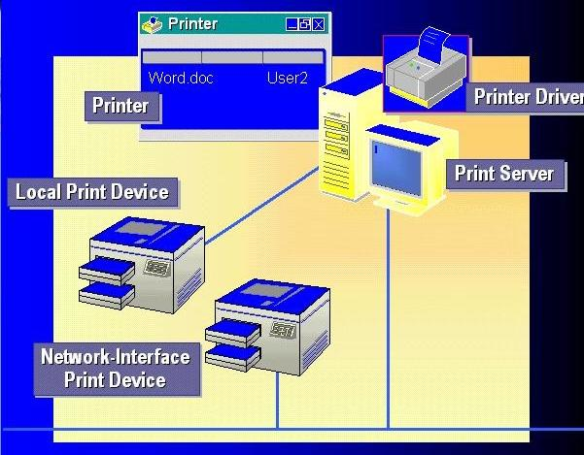
打印设备（Printer Device）
打印机（Printer）
打印设备：
物理打印机
打印机：
操作系统和打
印设备之间的软件
接口。
也称为“逻辑
打印机”。

Slide 6
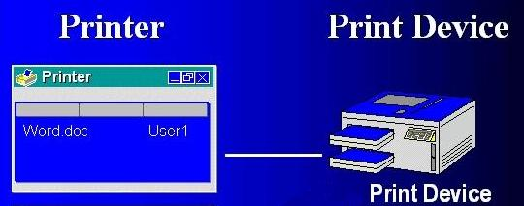
一个打印机对应一台打印设备
缺点：没有优先级。

Slide 7
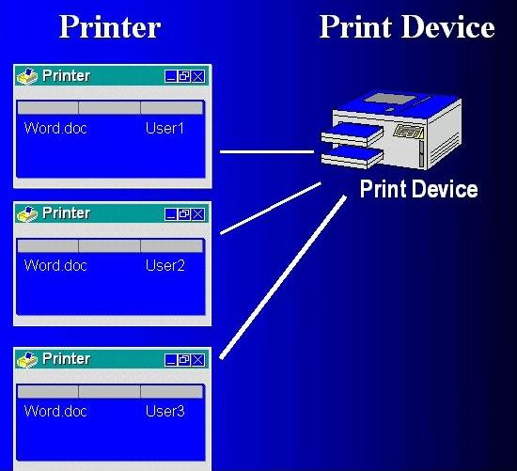
多个打印机对应一台打印设备
优点：
可以给不同的打
印机分配不同的
优先级和访问
（使用）许可。

Slide 8
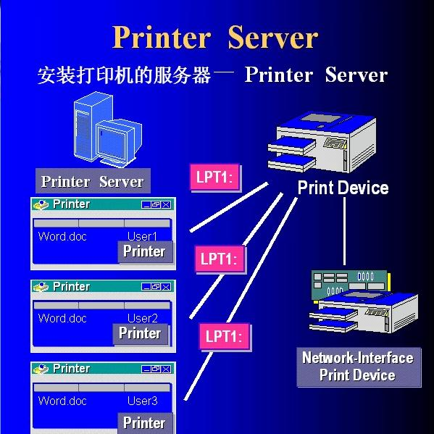
打印服务器
打印服务器：
安装打印服务的计算机。
作用：用来管理打印队列
以及提供用户共享打印机
的驱动程序。
只有在Windows Server
操作系统上可以安装
打印服务器。

Slide 9
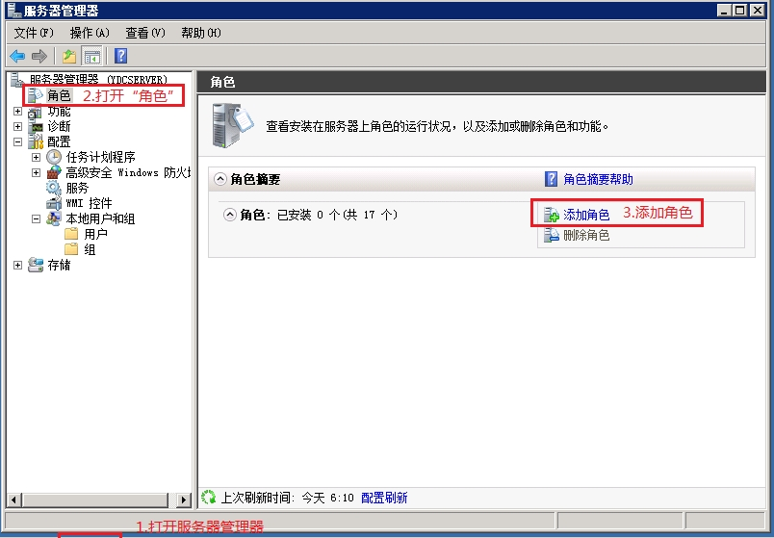
在Server 2008中安装设置打印服务器
在Server 2008中安装设置打印服务器的操作步骤如下：
准备工作：将打印设备连接到服务器的并行（LPT）端口上
(1) 以系统管理员身份登录Windows Server 2008操作系统
(2) 在【服务器管理器】中，单击【添加角色向导】链接
(3) 单击【打印】服务，单击【下一步】按钮，跟随向导继续完成安装 。

Slide 10
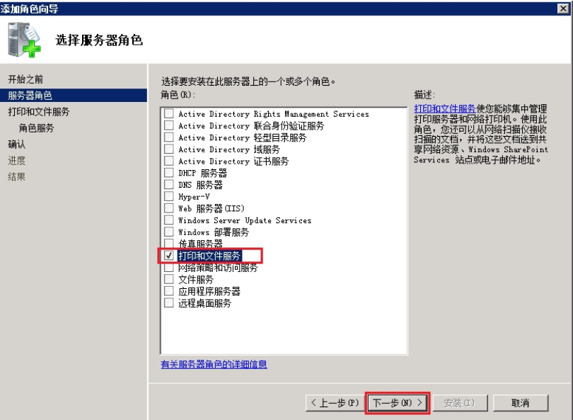
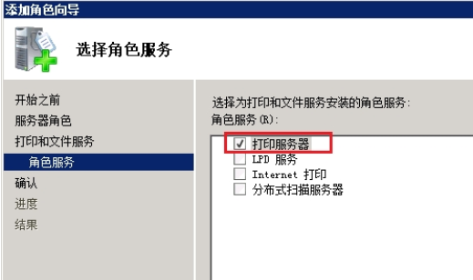
在Server 2008中安装设置打印服务器
在Server 2008中安装设置打印服务器的操作步骤如下：

Slide 11
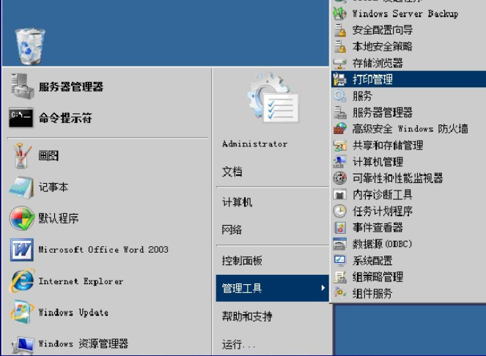
在Server 2008中安装设置打印服务器
(4)安装结束后，可以在“开始|管理工具”的菜单中看到“打印管理”选项

Slide 12
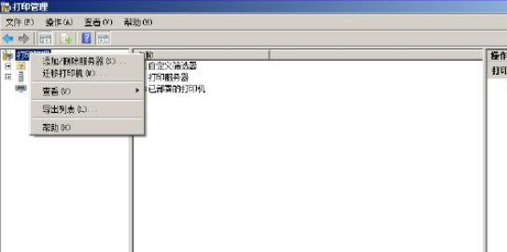
在Server 2008中安装设置打印服务器
添加打印服务器
（1）在“开始|管理工具”的菜单中，打开“打印管理”窗口。
（2）右击“打印管理”，选择“添加/删除服务器”。

Slide 13
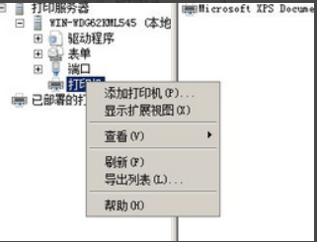
在Server 2008中安装设置打印服务器
添加打印机
(1)在“开始|管理工具”的菜单中，打开“打印管理”窗口，依次展开：打印服务器-》打印机，然后右键“打印机”选择“添加打印机” 。

Slide 14
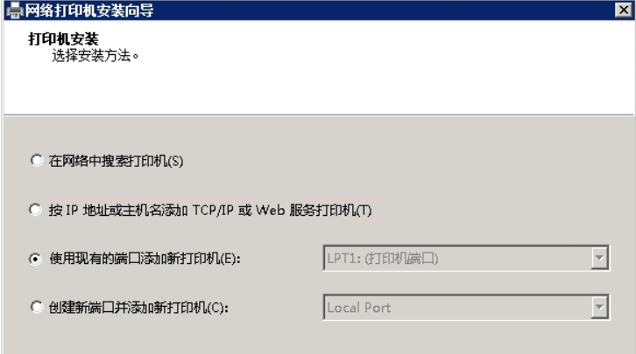
在Server 2008中安装设置打印服务器
(2) 因为要配置打印服务器，所以要在【添加打印机向导—本地或网络打印机】对话框中点选【连接到此计算机的本地打印机】单选钮。
因为打印设备
直接连接在打印
服务器，所以
请选择

Slide 15
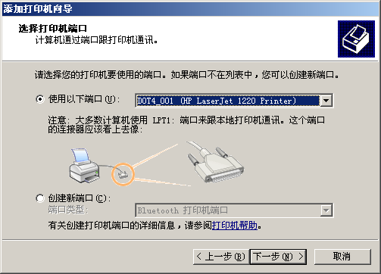
在Server 2008中安装设置打印服务器
(3) 在弹出的【添加打印机向导—选择打印机端口】对话框中，根据所要安装的打印机选择端口，单击【下一步】按钮。

Slide 16
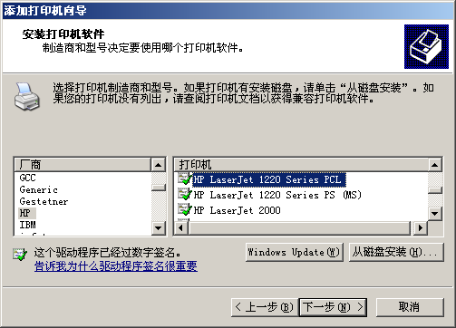
在Server 2008中安装设置打印服务器
(4) 在弹出的【添加打印机向导—安装打印机软件】对话框中，选择相应的打印机，单击【下一步】按钮。

Slide 17
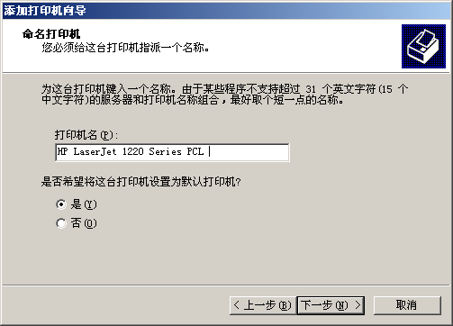
在Server 2008中安装设置打印服务器
(5) 在弹出的【添加打印机向导—命名打印机】对话框中，输入一个打印机名，这个名字将出现在系统中【打印机和传真】窗口中。如图5-27所示。

Slide 18
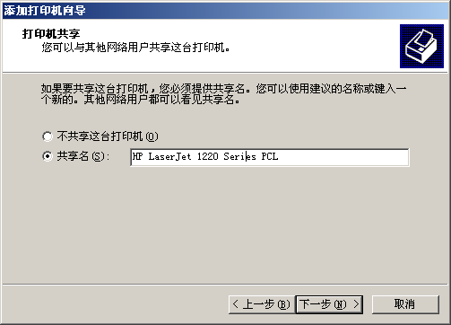
在Server 2008中安装设置打印服务器
(6) 在弹出的【添加打印机向导—打印机共享】对话框中，点选【共享名】单选钮，并输入一个共享名。这个名字将会被网络中可以使用这台打印机的客户端计算机看到。单击【下一步】按钮。
图 【添加打印机向导—打印机共享】对话框

Slide 19
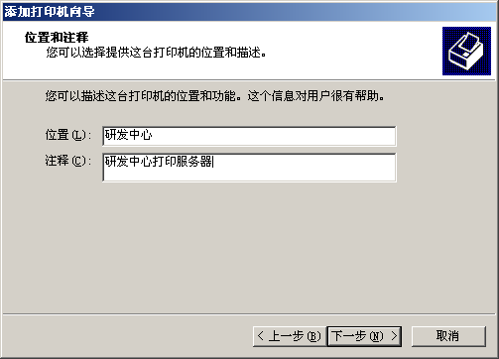
在Server 2008中安装设置打印服务器
(7) 在弹出的【添加打印机向导—位置和注释】对话框中，可以输入对这台打印机的描述信息，这是为了方便其他用户了解这台打印机的位置和作用。单击【下一步】按钮。
图 【添加打印机向导—位置和注释】对话框

Slide 20
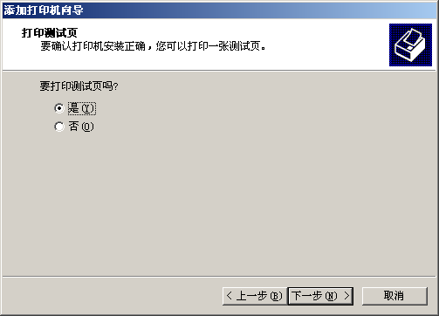
在Server 2008中安装设置打印服务器
(8) 在弹出的【添加打印机向导—打印测试页】对话框中，可以点选【是】单选钮打印一张测试页，这是为了检查打印机安装是否正确，如图5-30所示。单击【下一步】按钮。

Slide 21
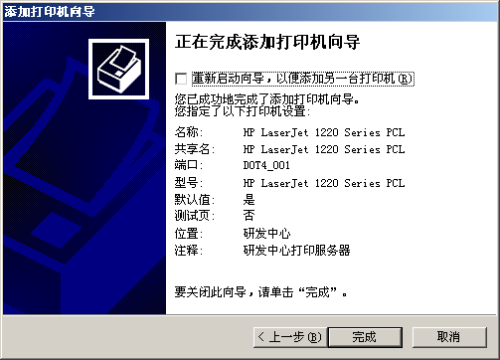
在Server 2008中安装设置打印服务器
(9) 在弹出的【添加打印机向导—正在完成添加打印机向导】对话框中，描述了刚添加的打印机的详细信息，单击【完成】按钮完成本地打印机的安装。

Slide 22
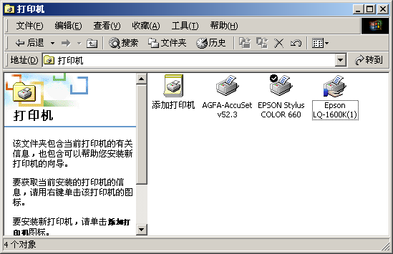
在Server 2008中安装设置打印服务器

Slide 23
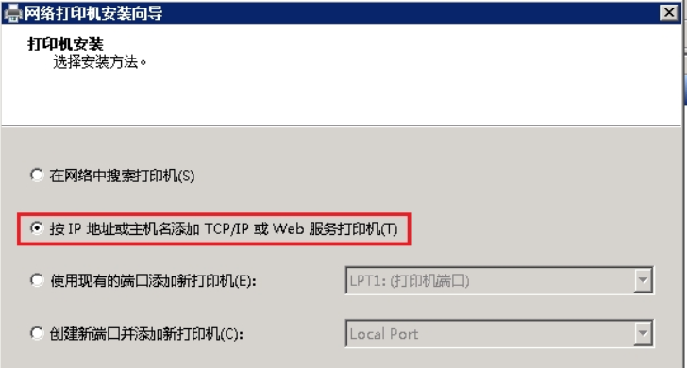
在Server 2008中安装设置打印服务器
添加打印机—网络打印机
(1)打印设备通过TCP/IP端口进行连接。
因为打印设备
连接在交换机
上，请选择

Slide 24
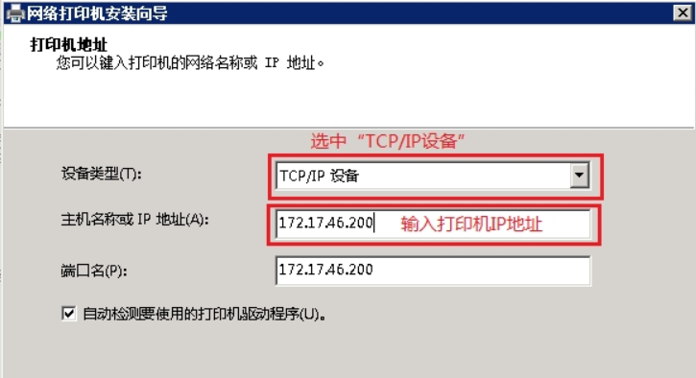
在Server 2008中安装设置打印服务器
添加打印机—网络打印机
(2) 设备类型选为"TCP/IP设备"，主机名输入为打印机的IP地址。

Slide 25
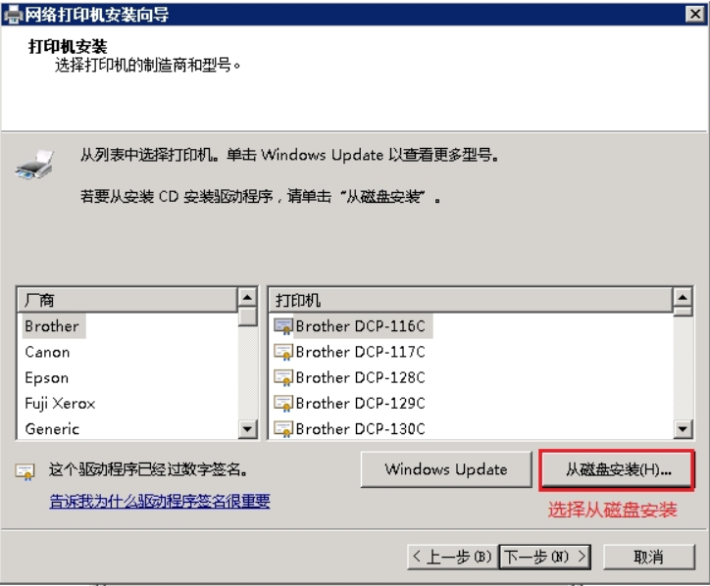
在Server 2008中安装设置打印服务器
添加打印机—网络打印机
(3) 添加驱动，注意64位服务器添加的是64位驱动。

Slide 26
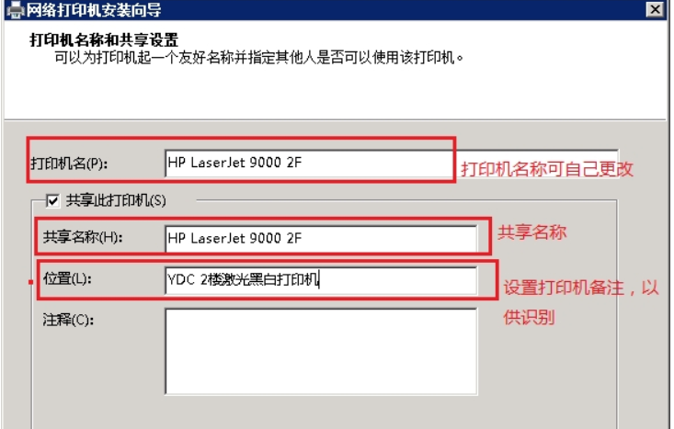
在Server 2008中安装设置打印服务器
添加打印机—网络打印机
(4) 打印机名称及共享名称位置的设置。

Slide 27
客户端安装网络打印机
当服务器安装完本地打印机，并将打印机设置为共享状态后，客户端可以通过网络安装服务器上的打印机，对客户机而言该打印机就是网络打印机。
客户端要使用共享打印设备，必须在客户端安装网络打印机

Slide 28
客户端安装网络打印机的步骤如下
选择“开始”→“打印机和传真”命令，打开“打印机和传真”窗口。
在“打印机和传真”窗口中，单击“添加打印机”命令，打开“添加打印机向导”对话框。
单击“下一步”按钮，提示选择打印机的类型。这里选择“网络打印机，或连接到另一台计算机的打印机”。
单击“下一步”按钮，选择打印机的位置。
选择网络打印机的路径后，单击“下一步”按钮，会出现安装驱动程序的提示对话框。
最后出现正在完成添加打印机向导。添加完成后就可以使用打印机了。

Slide 29
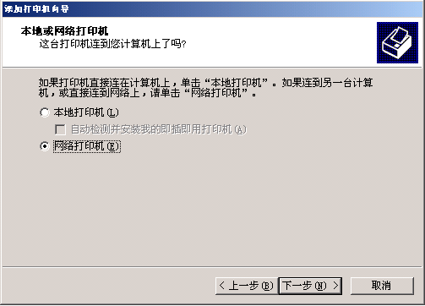
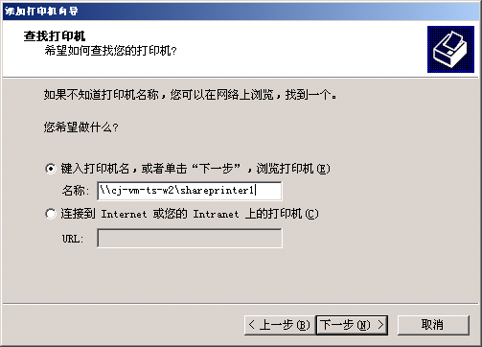
客户端安装网络打印机的步骤

Slide 30
管理打印机权限
出于安全方面的考虑，要限制用户对打印机的访问
打印机权限不仅控制哪些用户可以打印，而且可以控制用户可以执行哪些打印任务。
有三个等级的打印机权限：
打印、管理文档 、管理打印机
默认情况下：
服务器的管理员拥有“管理打印机”权限。
Everyone组拥有“打印”权限，
文档的所有者拥有“管理文档”权限

Slide 31
管理打印机权限
下表列出了不同权限等级的能力。
打印权限能力 打印 管理文档 管理打印机
打印文档 X X X
暂停、继续、重新启动以及
取消用户自己的文档 X X X
连接到打印机 X X X
控制所有文档的打印作业 X X
暂停、重新启动以及删除全部文档 X X
共享打印机 X
更改打印机属性 X
删除打印机 X
更改打印机权限 X

Slide 32
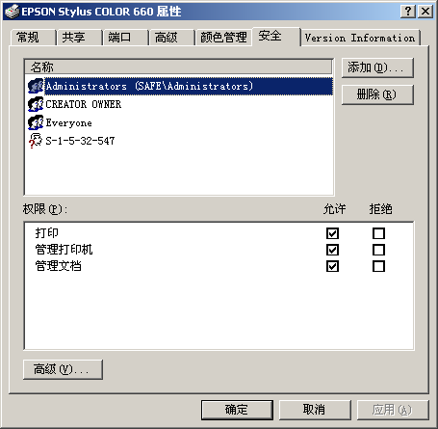
设置打印机的权限
打印：打印与删除打
印作业。
管理文档：可以管理
所有打印作业。
管理打印机：
全部权限。

Slide 33
设置打印机的权限
1、设置或删除打印机权限
打开打印机。右键单击要设置权限的打印机，单击“属性”，然后单击“安全” 选项卡。进行以下某项操作：
要更改或删除已有组或用户的权限，请单击组或用户的名称。
要设置新组或用户的权限，请单击“添加”。在“名称”中键入
要设置权限的组或用户的名称，然后单击“确定”关闭对话框。
如果必要，请在“权限”中为每个组或用户设置允许或拒绝的权限，单击“允许”或“拒绝”
若要从权限列表中删除组或用户，请单击“删除”。

Slide 34
设置打印机的权限
2、设置打印机优先级与使用时间
打开 打印机。右键单击要设置权限的打印机，单击“属性”，进行以下某项操作：
单击“安全” 选项卡，添加要使用打印机的组
然后单击“高级” 选项卡，指定打印优先级和使用时间

Slide 35
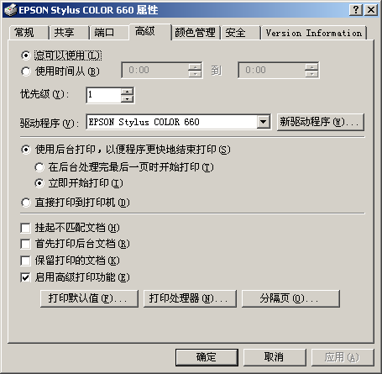
设置打印机的优先级与使用时间
打印机优先级是用户的打印优先顺序,
低->高（ 1-99 ）

Slide 36
设置打印机优先级与使用时间实例
在某局域网中，假设所有用户共享打印服务器上一台Canon BJ-100打印设备，通过打印机属性的设置要达到：
Teachers组的成员可以立即打印文档，具有较高的优先级。
而其他用户只能在每天的9：00到17：00时间段进行打印。
  如何设置？

Slide 37
多个打印机对应一台打印设备
优点：
可以给不同的打
印机分配不同的
优先级和访问
（使用）许可。

Slide 38
设置打印机优先级与使用时间实例
解决的办法：在打印服务器端建立指向一个相同打印设备（相同的端口）的两个打印机，不同的用户使用不同的打印机。具体设置如下：
在打印服务器端为打印设备添加两个打印机：Canon_Teachers 和 Canon_Users
打开Canon_Teachers打印机的属性框，在“安全”选项卡中，添加Teachers用户组，删除Everyone组，并在“高级”选项卡中，设置为始终可以打印，设置优先级为“10”
打开Canon_Users打印机的属性框，在“高级”选项卡中设置优先级为“1”，设置使用时间从9：00到17：00

Slide 39
设置打印机优先级与使用时间实例
这样的设置，Teachers组的用户可以使用Canon_Teachers打印机，高优先级，24小时可用。
而其他用户只能使用Canon_Users打印机（默认状态下Everyone可用）

Slide 40
习题
什么是物理打印机？什么是逻辑打印机？
打印机优先级的取值范围和规律是什么？为什么要建立打印机优先级?如何建立？
打印机权限有哪几种?请说明具体内容。
一个公司有一台打印机设备，共有5名员工，2个为经理，3个工作人员。要求为2个经理设置优先级高的打印服务，其他3个人优先级低（即在未打印的情况下，经理们的打印作业优先完成）。如何设置？

Slide 41
5.9 上机实训
5.9.1 对文件服务器中的共享文件夹进行访问权限控制
5.9.2 对共享打印机的使用时间和打印权限进行控制

